Slide 1
СВЕТООТРАЖАЮЩИЕ ЭЛЕМЕНТЫ КАК СРЕДСТВО ПРОФИЛАКТИКИ ДЕТСКОГО ДОРОЖНО-ТРАНСПОРТНОГО ТРАВМАТИЗМА

Slide 2
ПРАВИЛА ДОРОЖНОГО ДВИЖЕНИЯ РОССИЙСКОЙ ФЕДЕРАЦИИ
В соответствии с постановлением Правительства РФ от 14.11.2014 № 1197 с 1 июля 2015 года вступили в силу изменения в ПДД РФ.
п. 4.1 Обязанности пешеходов
…При переходе дороги и движении по обочинам или краю проезжей части в темное время суток или в условиях недостаточной видимости пешеходам рекомендуется, а вне населенных пунктов пешеходы обязаны иметь при себе предметы со световозвращающими элементами и обеспечивать видимость этих предметов водителями транспортных средств.
За нарушение Правил в части обязательного наличия и обеспечения видимости световозвращателей для пешехода предусмотрена ответственность в соответствии с ч.1 ст.12.29 КоАП РФ – предупреждение или штраф 500 рублей.

Slide 3
КАК ПРАВИЛЬНО ИСПОЛЬЗОВАТЬ СВЕТОВОЗВРАЩАТЕЛИ
Используйте только качественные световозвращатели
Световозвращатели должны быть видны водителям с различных направлений
Предочтительней использовать серые и светло-серые текстильные световозвращающие ленты и световозвращатели из ПВХ белого и лимонно-желтого цвета
Площадь поверхности одного световозвращающего элемента должна быть не менее 25 см.²
Даже имея световозвращатели пешеходы должны знать и соблюдать ПРАВИЛА БЕЗОПАСНОГО ПОВЕДЕНИЯ НА ДОРОГЕ

Slide 4
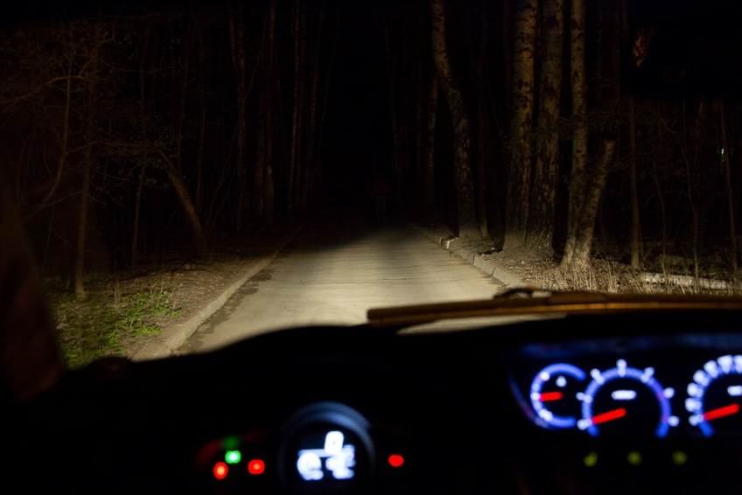
Анализ аварийности показывает, что большинство дорожно-транспортных происшествий происходит в вечернее время с наступлением темноты, как правило, на неосвещенных участках улиц, а также во время встречного разъезда автомобилей.
Как показывают исследования, действия водителя на 90% зависят от получаемой им визуальной информации. В тёмное время человеческий глаз воспринимает лишь 5 % от того, что он в состоянии различить днём. Поэтому именно в этот период времени фиксируется немалая часть дорожных аварий, среди которых преобладающее число - это наезды автотранспорта на пешеходов, когда водитель, в силу различных обстоятельств, слишком поздно обнаруживает идущего по дороге человека.

Slide 5
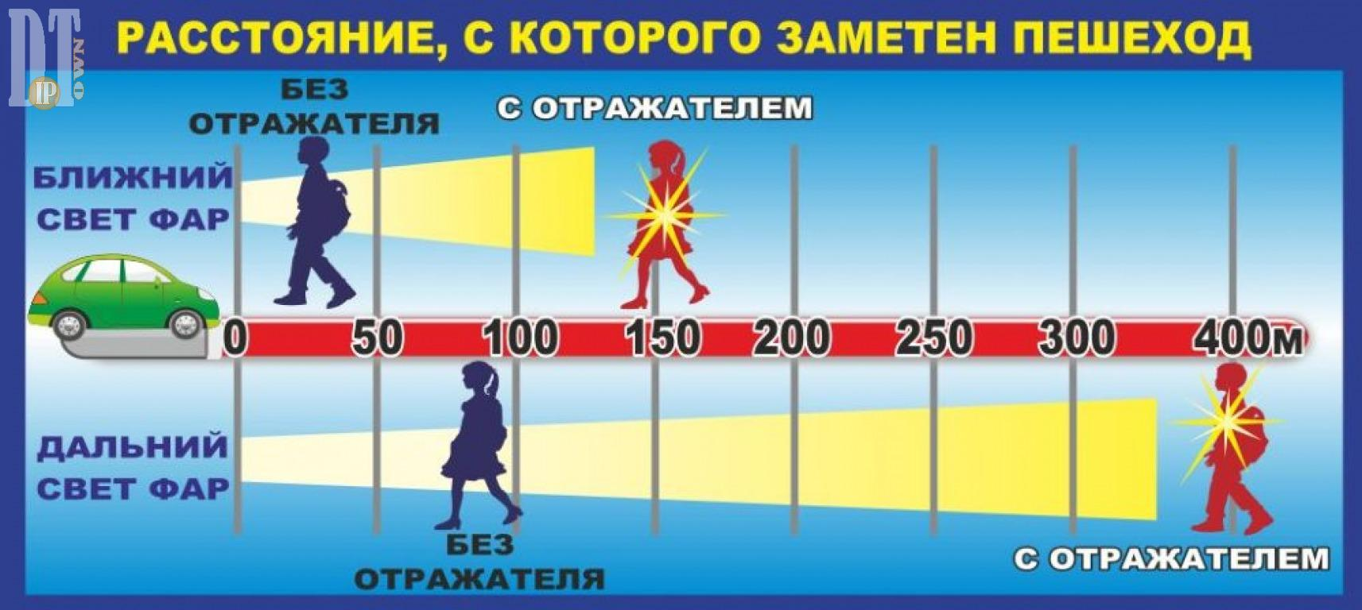
Основной причиной такого положения является проблема своевременного обнаружения водителем пешеходов на проезжей части в тёмное время суток, особенно, если пешеход одет в тёмную одежду, которая сливается с фоном дорожного полотна и окружающей обстановкой, а в городских условиях эта проблема усугубляется визуальным шумом, интенсивным светом фар от встречного транспортного потока. Ограничения скорости движения не является панацеей, так как очень часто в реальности водитель замечает пешехода на проезжей части с расстояния не более чем в 25 – 30 м, и даже при скорости движения 50 км/ч остановочный путь автомобиля превышает данную дистанцию.

Slide 6
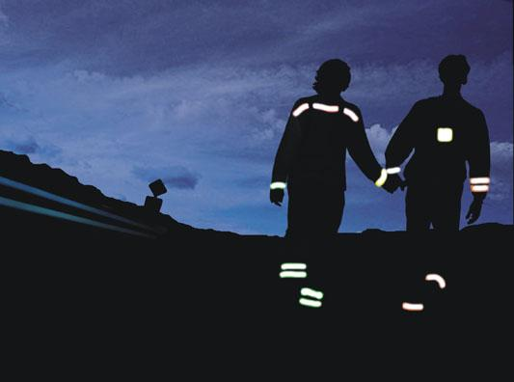
Учитывая вышесказанное, правомерно сделать вывод, что ситуацию со смертностью пешеходов можно значительно улучшить, если сделать пешеходов заметными на дороге круглые сутки.

Slide 7
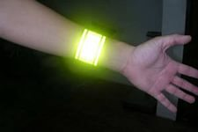
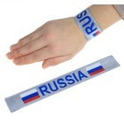
Светоотражающая нарукавная повязка «Кошачьи глаза» позволяет сделать вас и ваших близких более заметными в темное время суток и тем самым уберечь от аварий на дорогах. Когда специалисты по безопасности движения задумались, как сделать пешехода заметным водителю? Ответ, как это часто бывает, подсказала природа, а наука создала технологию, которая спасает жизни и снижает травматизм на дорогах.

Slide 8
Известно, что поверхности отражают свет по-разному.
Матовые – меньше, чем блестящие и полированные.
А еще бывает световозвращение – это когда свет, падающий на поверхность, практически полностью отражается обратно в направлении источника света

Slide 9
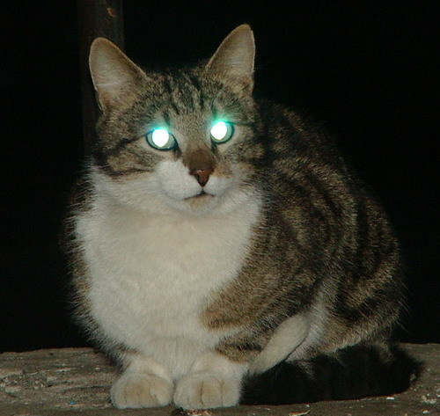
Проще всего понять этот принцип на примере кошки. Точнее кошачьих глаз. В абсолютной темноте она не видна, но если посветить ей в мордочку фонариком или светом фар, то при благоприятных условиях кошку можно заметить на расстоянии до 80 метров. Все потому, что глаза домашнего любимца имеют отражающий слой, который отражает свет таким образом, что часть лучей возвращается по тому же пути, по которому они попали в глаза. На основе принципа световозвращения учеными были разработаны специальные
материалы. Аксессуары ,
которые пешеход может
использовать для своей
пассивной защиты на дорогах,
так и назвали «кошачьи глаза»

Slide 10
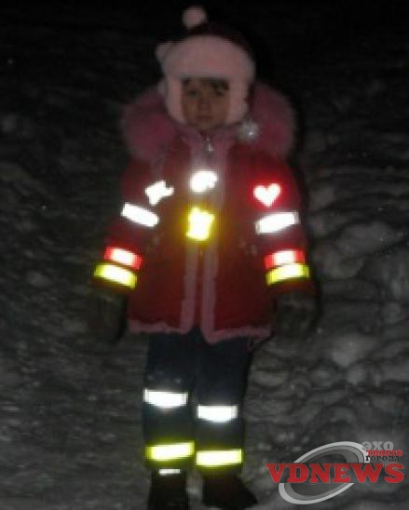
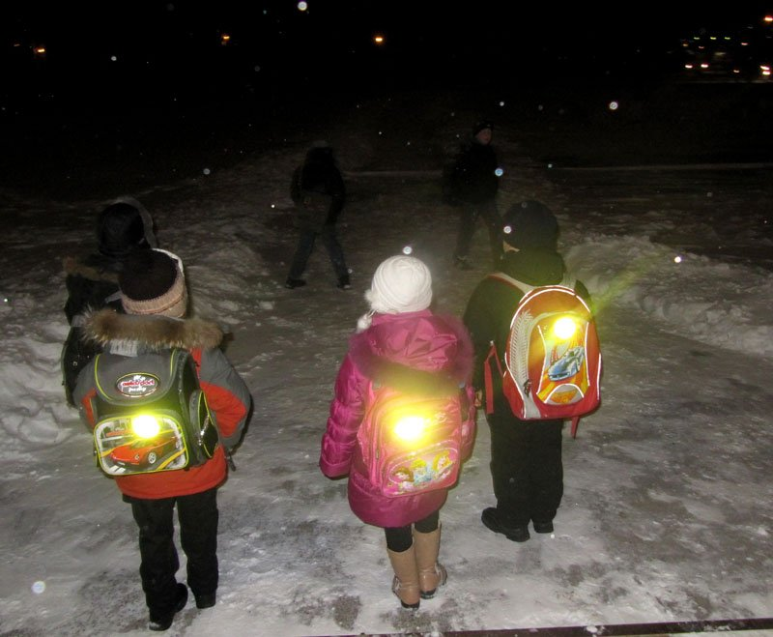
Водитель замечает ребенка со световозвращателем на одежде или рюкзачке со значительно большего расстояния, чем пешехода без него. А значит, выше шансы, что трагедии не случится.
Доказано: применение световозвращателей снижает риск наезда автомобиля на пешехода в темное время суток на 85%, то есть более чем в 6,5 раз. Поэтому светоотражатели стали непременным атрибутом пешехода во многих странах

Slide 11
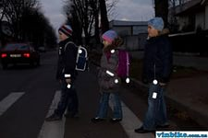
Современные технологии световозвращающих материалов, из которых изготавливаются элементы для обозначения в темноте пешеходов, помогают решать проблему. Когда улицы и дворы плохо освещены, водители обнаруживают пешехода, имеющего светоотражающие элементы, со значительно большего расстояния по сравнению с пешеходами без них: если машина движется
с ближним светом фар,
расстояние
увеличивается с 25-40м
до 130-140,
а если с дальним –
расстояние увеличивается
до 400м

Slide 12
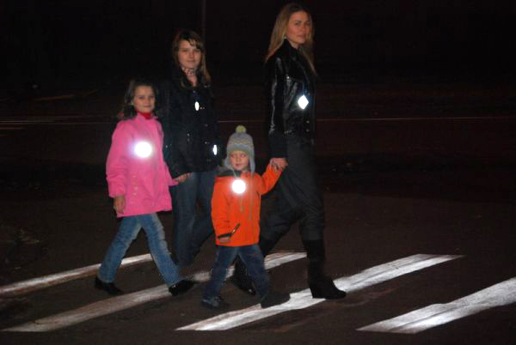
По итогам исследования, расстояние, с которого «обозначенный пешеход» становится более заметен водителю проезжающего автомобиля, увеличивается в 1,5-3 раза.
Это дает водителю дополнительное время на принятие наиболее правильного решения во избежание возможного наезда на пешехода (риск наезда снижается на 85%).
Справка: тормозной путь автомобиля, движущегося со скоростью 80 - 90км/ч, составляет 35 - 40м.

Slide 14
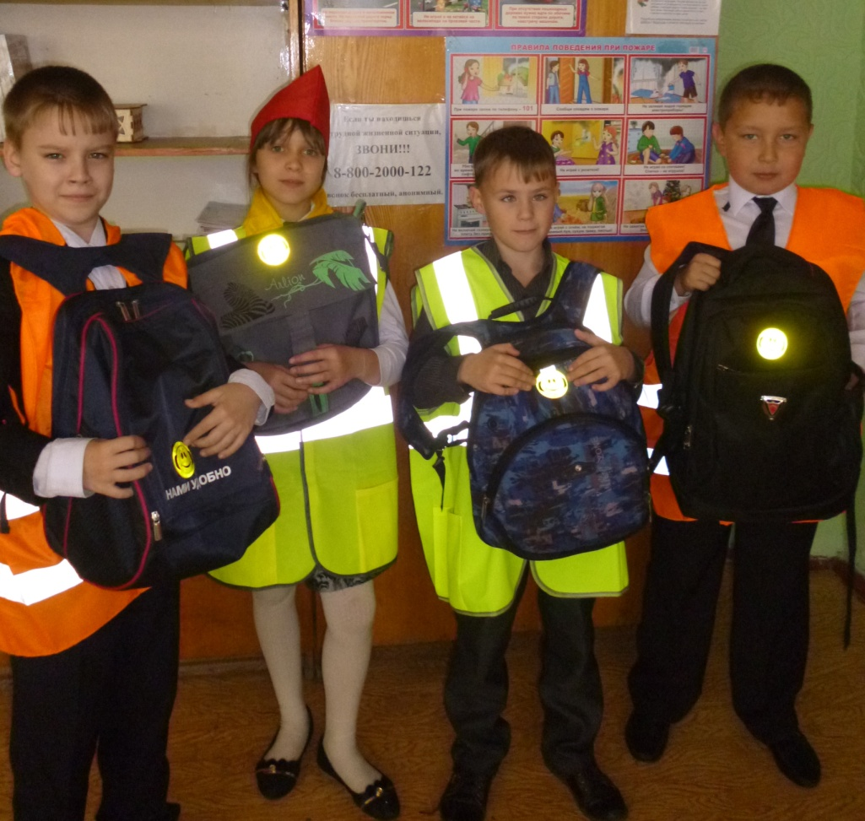
Фликеры – микропризматические световозвращатели для пешеходов.
В переводе с английского «flicker» ['flɪkə]- мерцать, сверкать, мигать.
Чтобы обозначить себя на дороге ночью или в непогоду нужно совсем немного – разместить «светлячки» на одежде, сумке, рюкзаке, обуви . Отряжаясь в свете фар машин, они обозначат ваше присутствие на дороге, а, значит, позволят водителям снизить скорость и не допустить наезда.

Slide 15
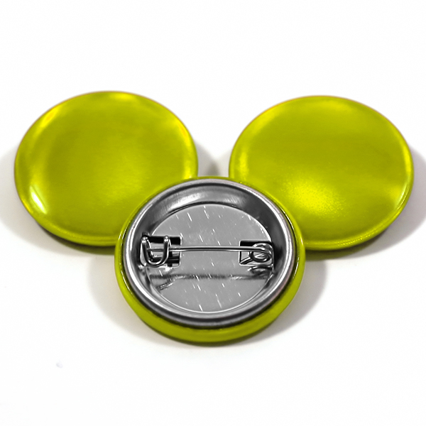
1. Фликер-значок
Самый удобный вид фликера. Это могут быть машинки, смайлики, сердечки. Значок можно прикрепить к рукаву куртки, на детскую шапку, на рюкзак.

Slide 16
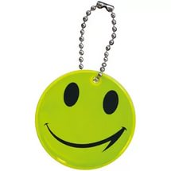
2. Фликер-подвеска
Фликер-подвеска имеет в комплекте шнурок. Можно надеть на грудь.

Slide 17
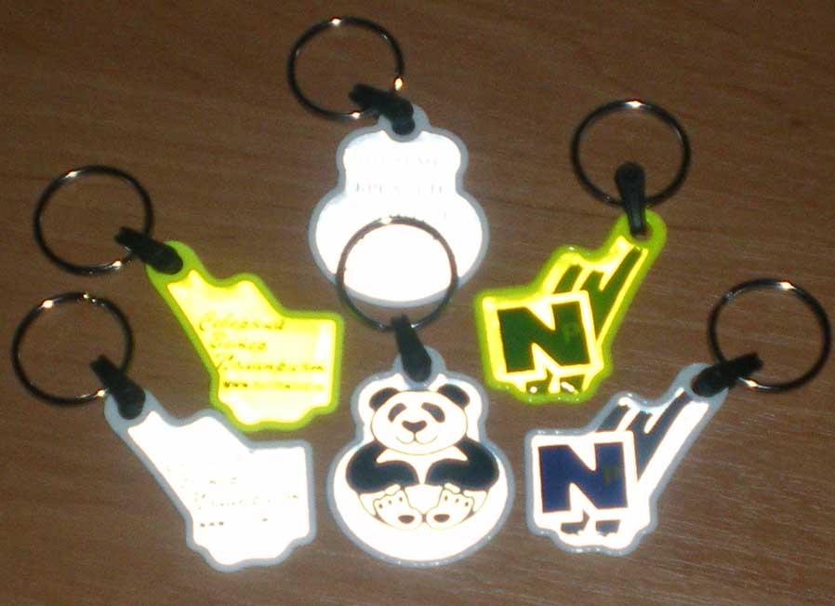
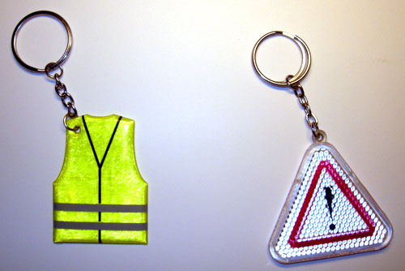
3. Фликер-брелок
Фликер-брелок удобно прикрепить к сумке или к рюкзаку.

Slide 18
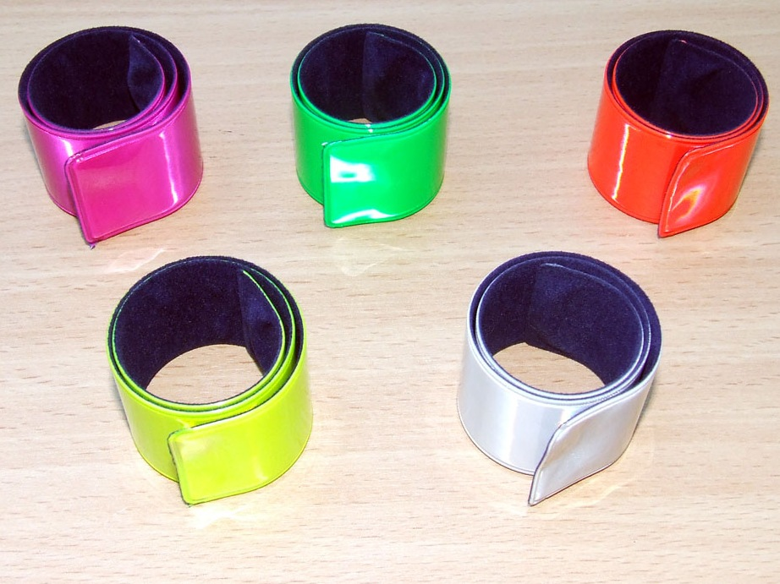
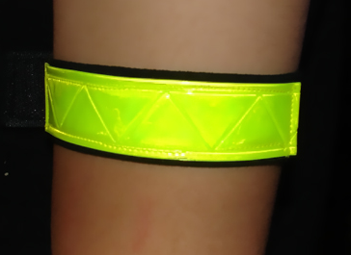
4. Фликер-браслет
Фликер-браслет представляет собой металлическую полоску со светоотражающим покрытием. Носить можно не только на руке, но и прикрепив на ручку сумки.

Slide 19
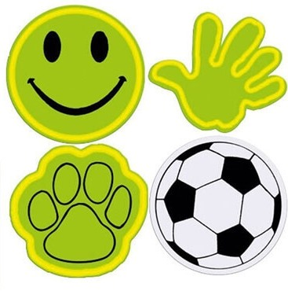
5. Фликер-наклейка
Фликер-наклейка крепится на одежде с помощью термоактивного клея. Выпускается различных форм и дизайнов. Удобно - наклеил и забыл.

Slide 20
Подведём итог выше сказанного несколькими советами:
Световозвращатель должен быть бело-серого либо ярко-лимонного цвета, чтобы соответствовать требованиям стандартов.
Нанесённые на фликер рисунки и надписи закрывают часть световозвращающего материала, снижая его эффективность. Поэтому лучше приобретать фликер без каких-либо изображений;
Площадь световозвращающего изделия должна составлять не менее 15 квадратных сантиметров на каждую сторону

Slide 21
СВЕТООТРАЖАЮЩИЕ ЭЛЕМЕНТЫ ДОЛЖНЫ РАСПОЛАГАТЬСЯ:
Подвески (их должно быть несколько) лучше крепить за ремень, пояс, пуговицу, чтобы световозвращатели свисали на уровне бедра.
Нарукавные повязки и браслеты так, чтобы они не были закрыты при движении и способствовали зрительному восприятию.
Значки могут располагаться на одежде в любом месте.
Сумочку, портфель или рюкзак лучше нужно в правой руке, а не за спиной.
Эффективнее всего носить одежду с уже вшитыми световозвращающими элементами.
Наиболее надежный вариант для родителей – нанести на одежду световозвращающие термоапликации и наклейки.

Slide 22
При использовании световозвращающих элементов
в темное время суток риск гибели для пешеходов уменьшается примерно на 70 %
ВАША БЕЗОПАСНОСТЬ И БЕЗОПАСНОСТЬ ВАШИХ ДЕТЕЙ ЗАВИСИТ ОТ ВАС!

Slide 23
Спасибо за внимание!
Берегите себя и своих близких

Slide 24
Спасибо за внимание!
Берегите себя и своих близких

